Slide 1
Разработка национальных стандартов в области сертификации программного обеспечения, предназначенного для поиска, разведки, моделирования и мониторинга разработки газовых, нефтяных и газоконденсатных месторождений

Slide 2
Содержание
Цель и задачи работы
Система стандартов
Программное обеспечение для обработки и интерпретации данных сейсморазведки
Программное обеспечение для геологического моделирования месторождений
Программное обеспечение для гидродинамического моделирования месторождений
Программное обеспечение для гидродинамического моделирования систем сбора и подготовки углеводородов

Slide 3
Цель и задачи
Разработка и внедрении серии национальных стандартов, регламентирующих требования к программным средствам, предназначенным для поиска, разведки, моделирования и мониторинга разработки газовых, газоконденсатных и нефтегазовых месторождений, используемым в Российской Федерации и соответствующим мировому уровню.
В основу разрабатываемых стандартов положены современные международные, национальные и корпоративные принципы стандартизации.

Slide 4
Система стандартов
«Освоение газовых, газоконденсатных, нефтегазовых и нефтегазоконденсатных месторождений. Система стандартов по программному обеспечению для решения задач поиска, разведки и разработки месторождений. Основные положения и технические требования»
«Освоение газовых, газоконденсатных и нефтегазоконденсатных месторождений. Основные требования к исходным данным программных комплексов для решения задач поиска, разведки и разработки месторождений»
«Освоение газовых, газоконденсатных, нефтегазовых и нефтегазоконденсатных месторождений. Программное обеспечение для обработки и интерпретации данных сейсморазведки. Основные функциональные и технические требования»
«Освоение газовых, газоконденсатных, нефтегазовых и нефтегазоконденсатных месторождений. Программное обеспечение для геологического моделирования месторождений. Основные функциональные и технические требования»
«Освоение газовых, газоконденсатных, нефтегазовых и нефтегазоконденсатных месторождений. Программное обеспечение для гидродинамического моделирования месторождений. Основные функциональные и технические требования»
«Освоение газовых, газоконденсатных, нефтегазовых и нефтегазоконденсатных месторождений. Программное обеспечение для моделирования систем сбора и подготовки углеводородов. Основные функциональные и технические требования»
«Освоение газовых, газоконденсатных, нефтегазовых и нефтегазоконденсатных месторождений. Программное обеспечение для проектирования строительства скважин. Основные функциональные и технические требования»

Slide 5
Структура стандарта
Область применения
Нормативные ссылки
Термины и определения
Сокращения
Общие положения
Исходные данные для программного обеспечения
Функциональные требования к программному обеспечению
Требования к документированию программного обеспечения
Технические требования к программному обеспечению
Подтверждение соответствия программного обеспечения
Библиография
Приложения

Slide 6
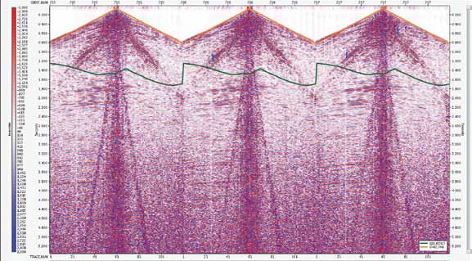
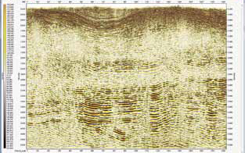
ПО для обработки и интерпретации данных сейсморазведки
ОСВОЕНИЕ ГАЗОВЫХ, ГАЗОКОНДЕНСАТНЫХ, НЕФТЕГАЗОВЫХ И НЕФТЕГАЗОКОНДЕНСАТНЫХ МЕСТОРОЖДЕНИЙ. ПРОГРАММНОЕ ОБЕСПЕЧЕНИЕ ДЛЯ ОБРАБОТКИ И ИНТЕРПРЕТАЦИИ ДАННЫХ СЕЙСМОРАЗВЕДКИ.
Основные функциональные и технические требования
Общие положения
ПО для обработки и интерпретации данных сейсморазведки должно решать комплексные геофизические задачи, начиная с обработки первичных полевых данных до обработки в глубинной области и применения миграционных алгоритмов, от классической интерпретации 2D профилей до технологий интерпретации 3D данных, используя наборы сейсмических атрибутов.
Вследствие получается 3D структурный каркас, учитывающий тектоническое строение и условия осадконакопления; различные сейсмические аномалии; объёмные тела, выделенные по сейсмическим данным; сейсмофации и объёмное распределение акустических и плотностных свойств среды.

Slide 7
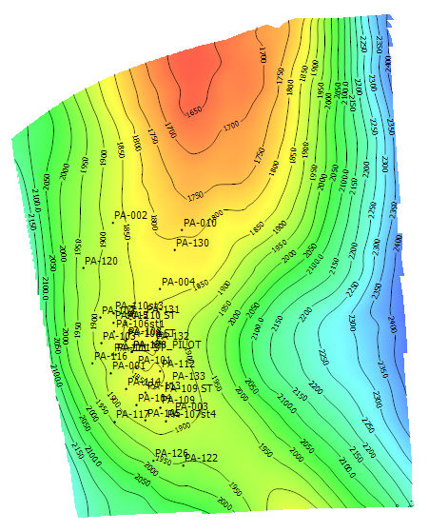
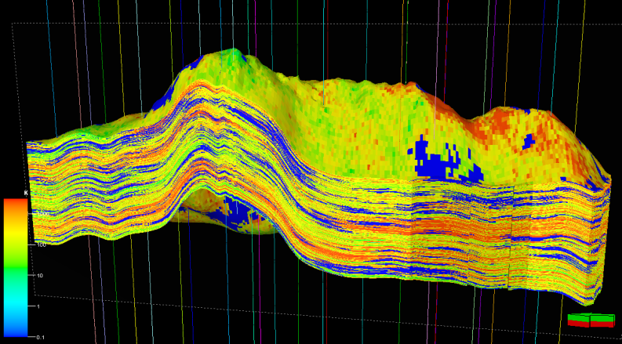
ПО для геологического моделирования месторождений
ОСВОЕНИЕ ГАЗОВЫХ, ГАЗОКОНДЕНСАТНЫХ, НЕФТЕГАЗОВЫХ И НЕФТЕГАЗОКОНДЕНСАТНЫХ МЕСТОРОЖДЕНИЙ. ПРОГРАММНОЕ ОБЕСПЕЧЕНИЕ ДЛЯ ГЕОЛОГИЧЕСКОГО МОДЕЛИРОВАНИЯ МЕСТОРОЖДЕНИЙ.
Основные функциональные и технические требования
Общие положения
Программное обеспечение геологического моделирования применяется для определения площади залежей, объемов нефте- и газонасыщенных пород, объемов углеводородов в пластовых условиях.
Программное обеспечение геологического моделирования должно обеспечивать возможность создания трехмерной геологической модели на основе геологического обоснования процессов осадконакопления, результатов интерпретации данных сейсморазведки и результатов корреляции разрезов скважин.
Трехмерная геологическая модель используется как геологическая основа для гидродинамического моделирования и соответствует результатам оценки начальных запасов и подсчётных параметров.

Slide 8
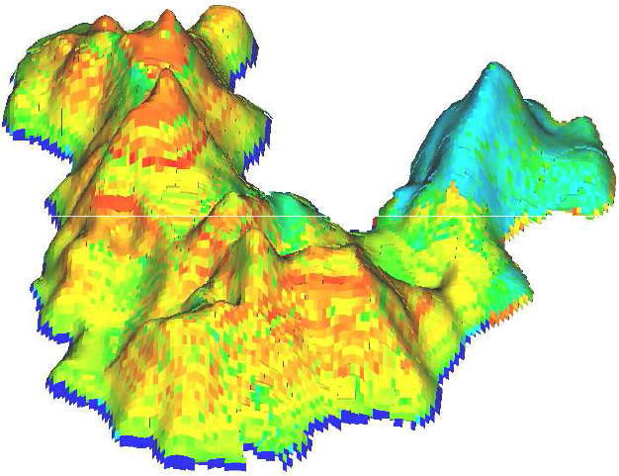
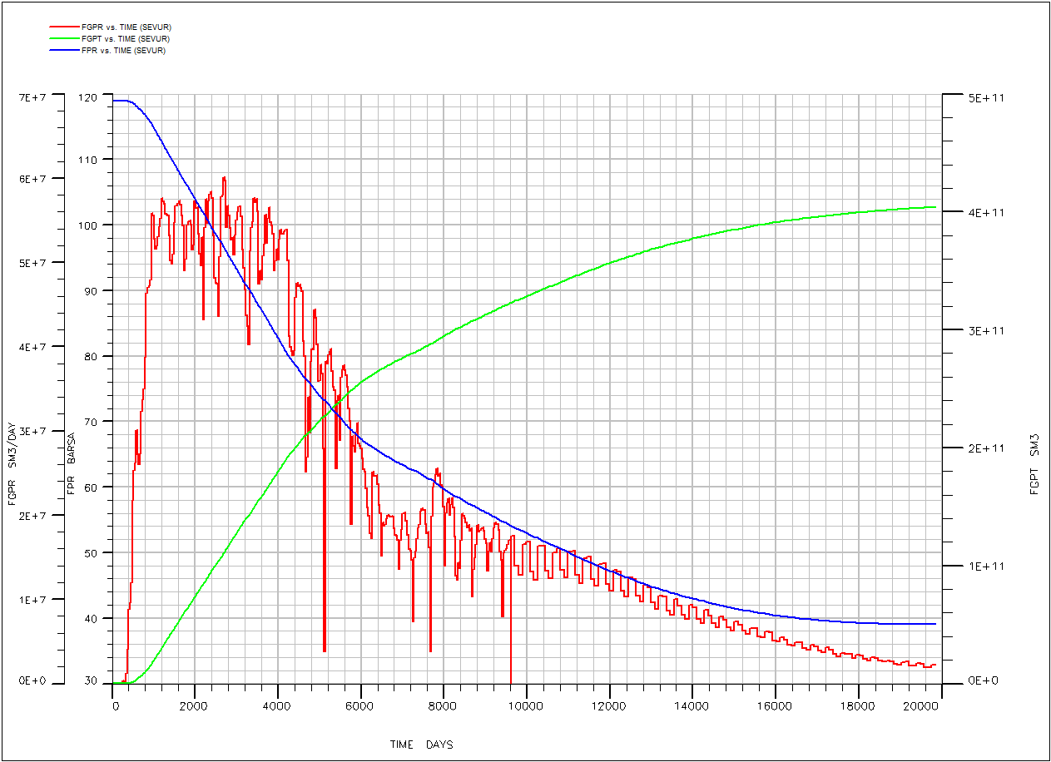
ПО для гидродинамического моделирования месторождений
ОСВОЕНИЕ ГАЗОВЫХ, ГАЗОКОНДЕНСАТНЫХ, НЕФТЕГАЗОВЫХ И НЕФТЕГАЗОКОНДЕНСАТНЫХ МЕСТОРОЖДЕНИЙ. ПРОГРАММНОЕ ОБЕСПЕЧЕНИЕ ДЛЯ ГИДРОДИНАМИЧЕСКОГО МОДЕЛИРОВАНИЯ МЕСТОРОЖДЕНИЙ.
Основные функциональные и технические требования
Общие положения
Программное обеспечение гидродинамического моделирования применяется для прогнозирования технологических параметров разработки месторождений природных УВ на основе трёхмерных гидродинамических (фильтрационных) моделей.
Программное обеспечение гидродинамического моделирования должно обеспечивать воспроизведение основных физических процессов, происходящих при фильтрации нефти, газа и воды в поровых средах (коллекторах).
Для месторождений, имеющих фактическую историю разработки, программное обеспечение гидродинамического моделирования должно обеспечивать возможность настройки (адаптации) гидродинамических моделей к истории разработки перед выполнением прогнозных расчётов.

Slide 9
ПО для гидродинамического моделирования месторождений
В качестве дополнения, разработаны четыре теста корректности реализации специальных уравнений притока к скважине, учитывающих изменение PVT−свойств флюидов в призабойной зоне, включая возможные фазовые превращения:
Тест 1. Случай идеального газа постоянной вязкости
Тест 2. Случай реального газа
Тест 3. Нефтяная залежь, разрабатываемая на забойных давлениях ниже давления насыщения
Тест 4. Газоконденсатная залежь, разрабатываемая на забойных давлениях ниже давления начала конденсации

Slide 10
ПО для гидродинамического моделирования систем сбора и подготовки углеводородов
ОСВОЕНИЕ ГАЗОВЫХ, ГАЗОКОНДЕНСАТНЫХ, НЕФТЕГАЗОВЫХ И НЕФТЕГАЗОКОНДЕНСАТНЫХ МЕСТОРОЖДЕНИЙ. ПРОГРАММНОЕ ОБЕСПЕЧЕНИЕ ДЛЯ ГИДРОДИНАМИЧЕСКОГО МОДЕЛИРОВАНИЯ СИСТЕМ СБОРА И ПОДГОТОВКИ УГЛЕВОДОРОДОВ.
Основные функциональные и технические требования
Общие положения
Программное обеспечение для гидродинамического моделирования ССПУ позволяет проводить численное моделирование течения флюидов от забоев скважин через поверхностные сети сбора и транспорта до УКПГ, УППГ, ДКС, ДНС или УППН, а при необходимости и далее до точек сдачи продукции в магистральные нефте-газопроводы или до резервуарных парков.
Программное обеспечение для гидродинамического моделирования ССПУ может применяться как самостоятельно, так и в связке с гидродинамической моделью пласта (гидродинамическими моделями пласта) в составе интегрированной модели (пласт − поверхность).

Slide 11
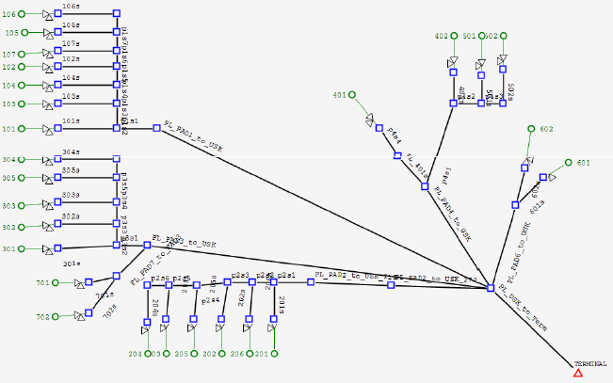
ПО для гидродинамического моделирования систем сбора и подготовки углеводородов
Программное обеспечение для гидродинамического моделирования ССПУ применяется для решения следующих задач:
оптимизация конструкции скважин;
оптимизация конфигурации системы сбора и транспорта;
оценки потенциала скважин, месторождений или отдельных групп скважин с учётом наземной инфраструктуры;
прогнозирование показателей работы месторождений с учётом ограничений наземной инфраструктуры и возможностей оборудования;
оптимизация режимов работы скважинного и поверхностного оборудования;
ретроспективные и прогнозные расчеты балансов промысловой подготовки углеводородов;
определение параметров пластовой смеси на входе в УКПГ, УПНН;
расчет режимов газосборной сети (в том числе условий образования жидкостных пробок в полости трубопроводов) и оборудования УКПГ;
проектирования обустройства месторождений.

Slide 12
Выводы (предложения)
Групповой заголовок. Внести изменения в названия стандартов: «Освоение газовых, газоконденсатных, нефтегазовых и нефтегазоконденсатных месторождений …». Предложение ТК 431: «Месторождения нефти и газа …».

Slide 13
Спасибо за внимание

Slide 14
Общие замечания ТК 431 по первым редакциям проектов стандартов (1)
Разработка настоящих стандартов весьма своевременна, учитывая важность рационального освоения месторождений углеводородов. Ожидаемая эффективность применения разрабатываемых стандартов заключается в повышении качества информационного обеспечения при поисках, разведке и разработке месторождений УВ, оптимизации программных средств, предназначенных для решения комплексных геофизических задач. К проектам стандартов есть ряд общих замечаний.
Групповой заголовок.
Основным общим замечанием ко всем проектам стандартов является групповой заголовок в их наименованиях (Освоение газовых, газоконденсатных, нефтегазовых и нефтегазоконденсатных месторождений), поскольку такой заголовок необоснованно сужает объект стандартизации. Во-первых, за счет искусственного удаления из объекта стандартизации нефтяных и нефтегазовых месторождений, во-вторых, за счет применения термина «освоение», под которым понимаются мероприятия по подготовке к разработке и собственно разработка. Термины «осваивать» и «освоение» – одни из наиболее широко употребляемых в лексиконе специалистов, занятых в нефтегазовых проектах, однако эти термины отсутствуют в геологических словарях и терминологических стандартах. В тоже время сейсморазведка применяется на всех этапах геологического изучения – поиске, разведке и мониторинге разработки, а геологическое моделирование проводят уже на ранних стадиях разведки месторождений УВС. Эту ситуацию можно исправить путем замены группового заголовка на «Месторождения нефти и газа».

Slide 15
Общие замечания ТК 431 по первым редакциям проектов стандартов (2)
Термины и определения
1. Эксперты ТК 431 рекомендуют избегать в основных разделах стандартов узкопрофессиональных терминов. При их однократном применении рекомендуется давать определение в примечаниях, а при многократном – в разделе «Термины и определения».
2. Недостаточность (неполнота) на настоящий момент терминологической базы. Многие понятия, связанные с построением геологической и гидродинамической моделей, такие как исходные данные для моделирования и его результаты, методы моделирования, отдельные термины, используемые в рассматриваемых проектах стандартов (например, гидродинамический симулятор) не имеют четких определений на уровне национальных стандартов. В связи с этим представляется целесообразным в дополнение к рассматриваемым стандартам разработать терминологический стандарт, распространяющийся на эти понятия. Это также избавит от необходимости давать определения внутри стандартов, что имеет место сейчас (определение геологической модели дается и в стандарте на программное обеспечения для геологического моделирования, и стандарте на программное обеспечение для гидродинамического моделирования).

Slide 16
Общие замечания ТК 431 по первым редакциям проектов стандартов (3)
Сертификация
Сертификация – это один из методов подтверждения соответствия продукта требованиям нормативных документов (стандартов). Рекомендуем изменить названия этих разделов на «Подтверждение соответствия».
Перечисленные в этом разделе каждого проекта положения в той или иной мере соответствуют действующим национальным стандартам, перечисление которых следует включить в раздел «Нормативные ссылки», а в разделе «Сертификация» установить ссылки.
Библиография
Раздел оформляется в соответствии с требованиями ГОСТ Р 1.5 и ГОСТ 1.5 и должен содержать информацию о ссылочных документах, на которые даны справочные ссылки в тексте стандарта, что в проектах не всегда соблюдается.
В стандартах не допускаются справочные ссылки на статьи, отчеты, монографии и другие документы, которые не относятся к нормативным документам, принятым федеральными органами законодательной или исполнительной власти (п.4.5 ГОСТ Р 1.5).

Slide 17
Общие замечания ТК 431 по первым редакциям проектов стандартов (4)
Заключение.
Проекты составлены с использованием принятых ранее стандартов смежных областей, их можно рассматривать как основу для разработки окончательных редакций стандартов. Выявленные недоработки могут быть исправлены после рассмотрения и учета замечаний и предложений согласно установленной процедуре.
Ответственный секретарь ТК 431
эксперт по стандартизации О.В.Горбатюк

